Slide 1
Comparison and visualization of macroeconomic data
PB138 Moderní značkovací jazyky
a jejich aplikace

Slide 2
Obsah

Slide 3
Zadanie
Vedúci projektu: RNDr. Adam Rambousek
Vstup: XML makroekonomické dáta
Výstup: Tabuľka spracovaných dát

Slide 4
Tím
Bc. Tomáš Borčin - vytvorenie a správa servera, tvorba webu
Bc. Lukáš Buzga - vizualizácia dát (grafy, mapy)
Bc. Marián Čamák - prevod XML databázy na HTML tabuľku
Mikuláš Mráz - zhromaždenie dát a ich prevod do XML databázy

Slide 5
Návrh
Makroekonomické dáta -> XML databáza -> HTML tabuľka -> vizualizácia dát

Slide 6
Bc. Tomáš Borčin
Vytvorenie servera
Správa servera
Vytvorenie webu

Slide 7
Vytvorenie a správa servera
Školský Apache účet na kore.fi.muni.cz
Prístupný zo siete MUNI
Správa inštancií:
scp PB138_project.war xborcin@kore.fi.muni.cz:/opt/apache-tomcat/instances/xborcin/webapps
./startInstance.sh xborcin

Slide 8
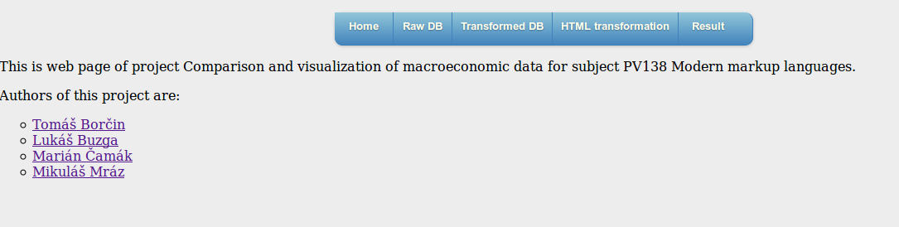
Tvorba webu
Úvodná stránka

Slide 9
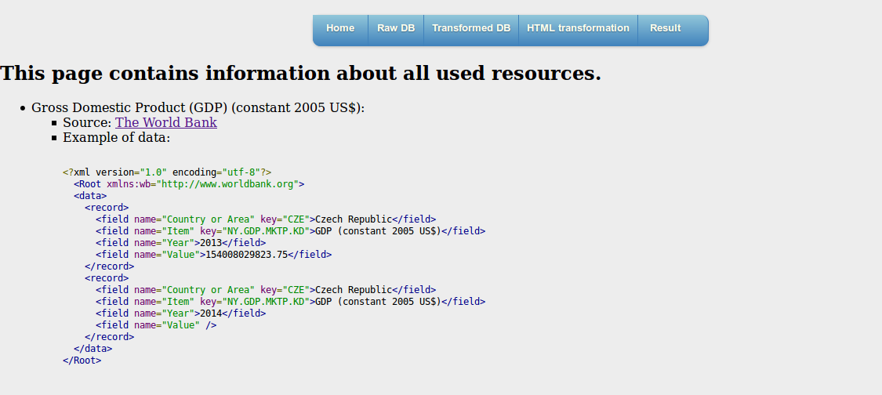
Stránka s nespracovanými dátami

Slide 10
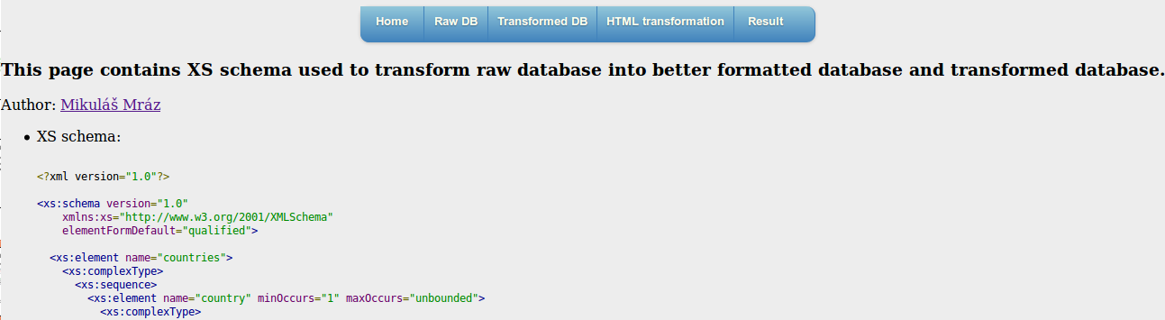
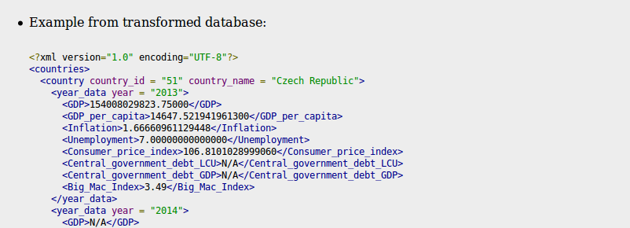
Stránka s XS schémou a XML databázou

Slide 11
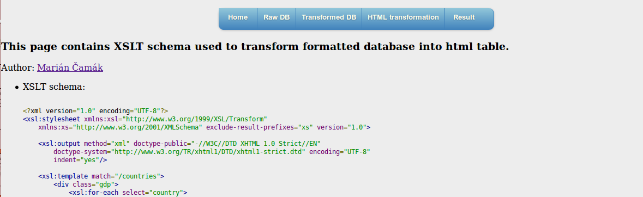
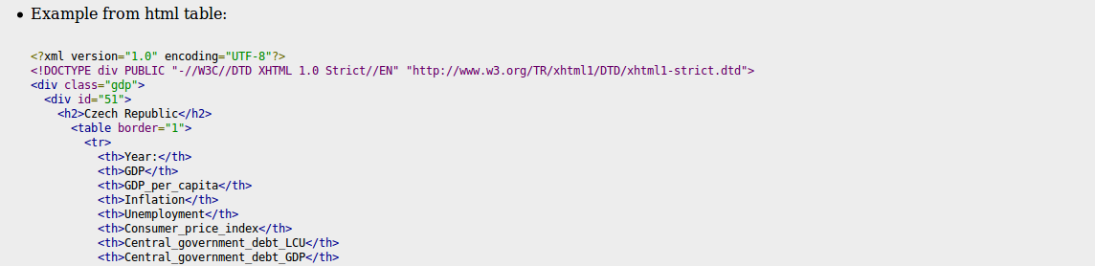
Stránka s XSLT schémou a HTML tabuľkou

Slide 12







Použité nástroje

